Slide 1
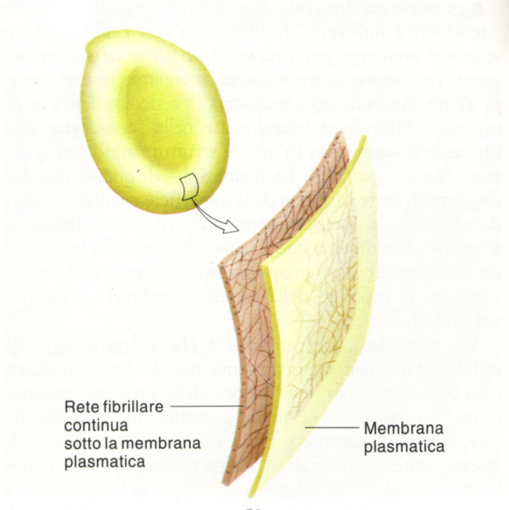
Eritrocita: membrana plasmatica
L’eritrocita si differenzia dalle altre cellule poiché il citoscheletro forma un guscio che sostiene la membrana plasmatica ed è unito ad essa in molti punti
Questa caratteristica permette all’eritrocita di essere flessibile e di potersi spostare facilmente nei capillari dove viaggia “impilato” con gli altri eritrociti

Slide 2
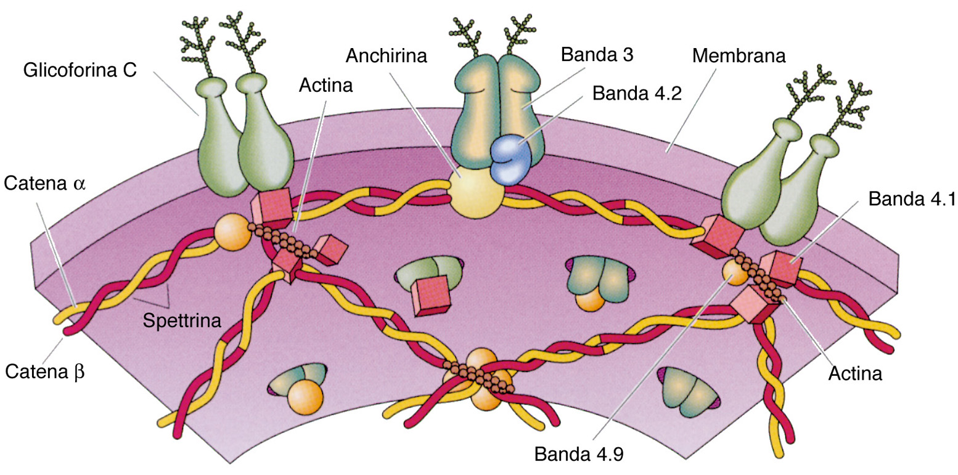
MEMBRANA ERITROCITARIA La membrana plasmatica dell’eritrocita è composta per il 50% di proteine, 40% lipidi e 10% di carboidrati La maggior parte delle proteine sono intrinseche

Slide 3
I gruppi sanguigni e il fattore Rh
Sul versante extracellulare degli eritrociti sono presenti catene di carboidrati specifiche e ereditarie che funzionano come antigeni
Tali carboidrati determinano i gruppi sanguigni
Il gruppo o fattore Rh prende il nome dal fatto che è stato isolato per la prima volta dalla scimmia Macacus rhesus
Questo gruppo comprende più di una dozzina di antigeni anche se alcuni sono rari
Circa l’85% della popolazione possiede uno di questi antigeni e si definisce Rh+

